Slide 1
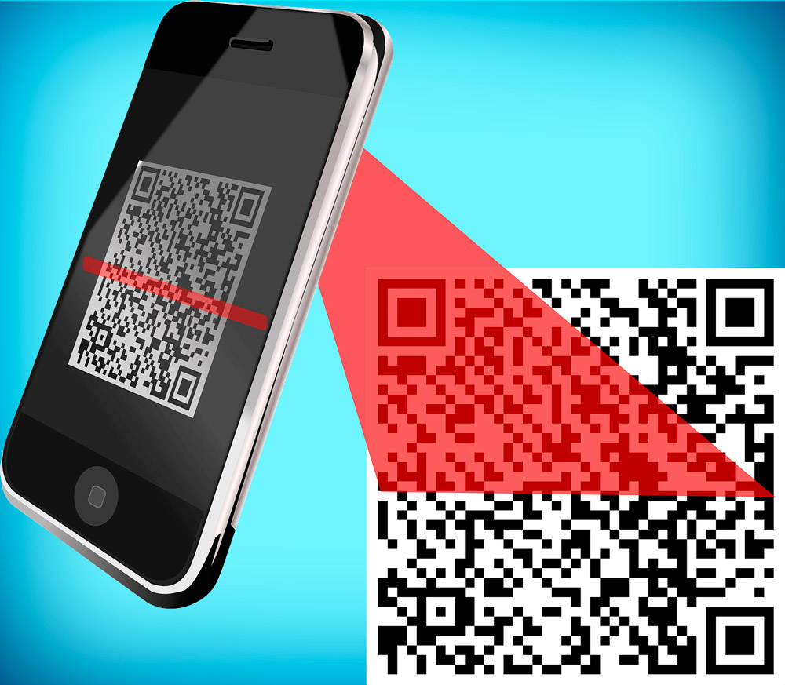
QR код современная информационно – коммуникативная технология в дошкольном образовании

Slide 2
QR код (англ.quick response-быстрый отклик) -матричный код (двухмерный штрих код), разработанный и представленный японской компанией «Denso - Wave» (Япония) в 1994 году.

Slide 3
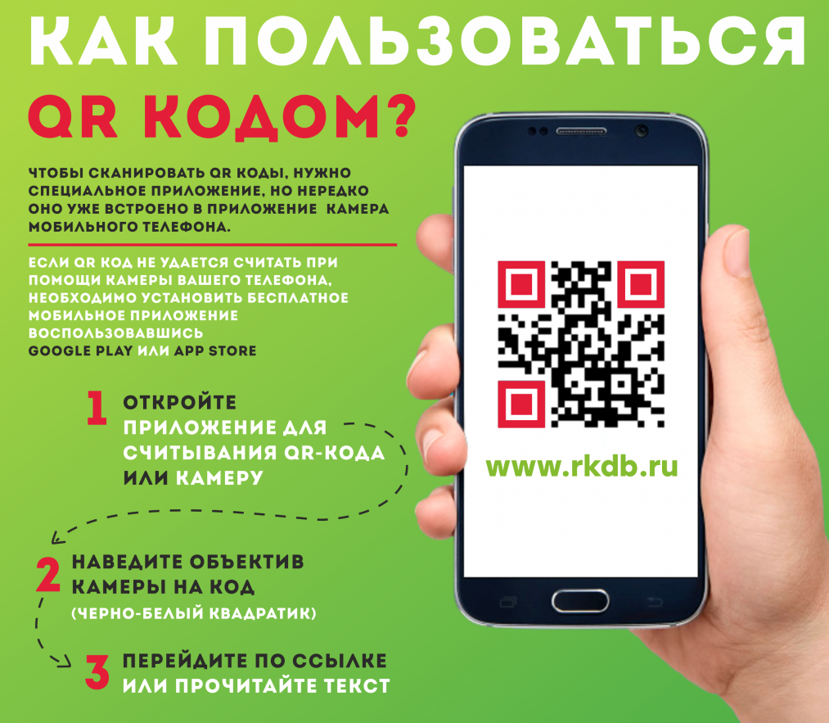

Slide 5
Закодировать можно любую информацию:
Ссылки на мультимедийные источники и ресурсы, содержащие дополнительную информацию по определенной теме;
Ссылки на мультимедиа, аудио и видео записи;
Обогащение информационной среды в работе с родителями.

Slide 6
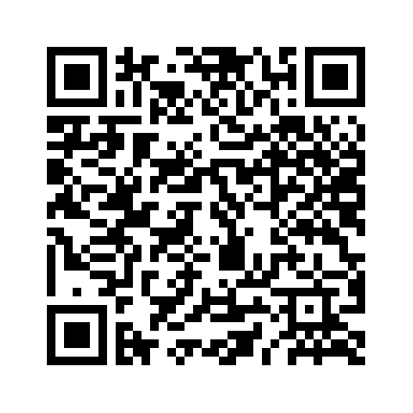
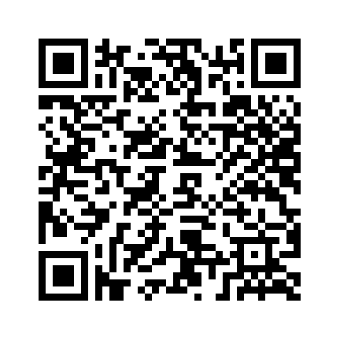
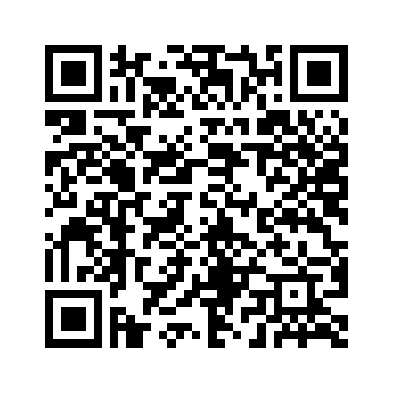
Картинка
Памятка родителю «Правила общения в семье»
Самуил Яковлевич Маршак
Воспитанники младшей группы «Ыллыкчаан»
*Просканируйте QR код

Slide 7
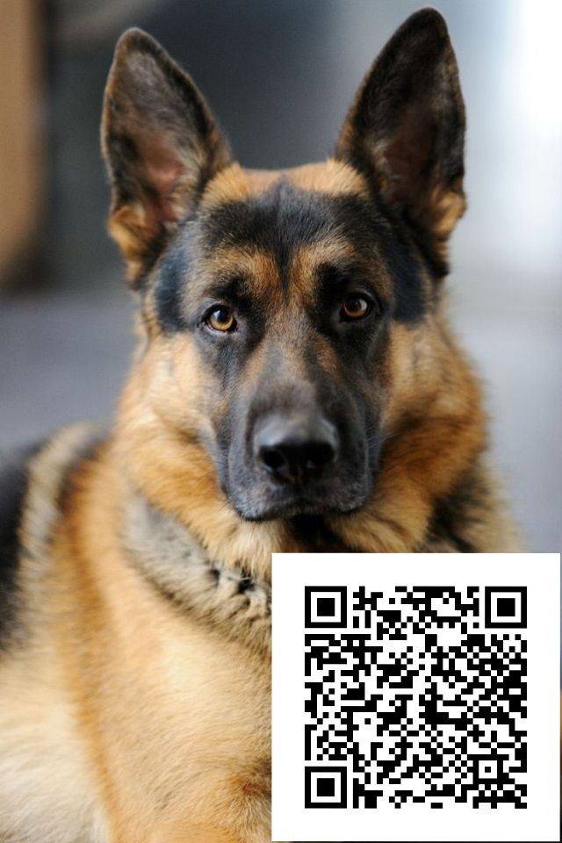
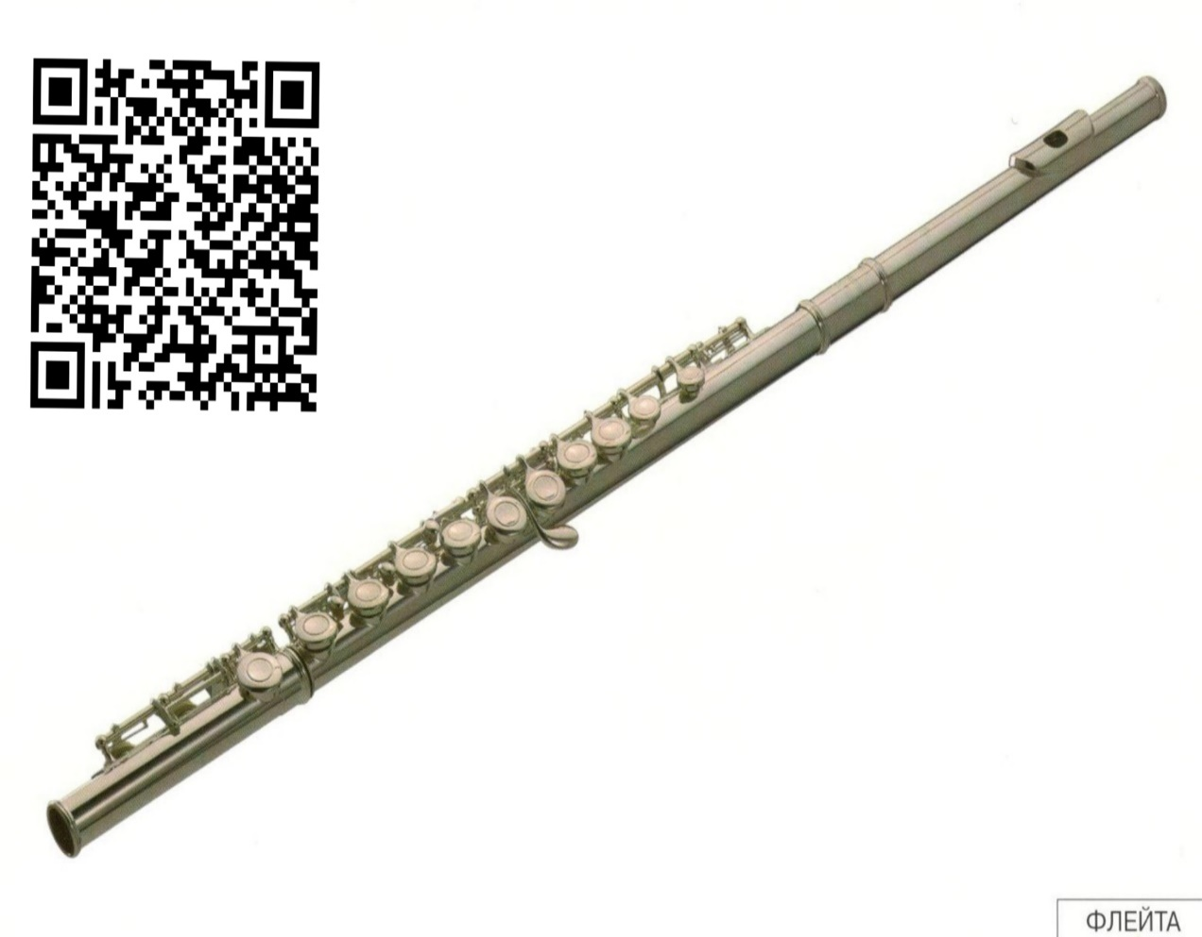
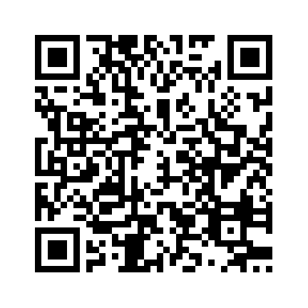
Аудио записи
Фонограмма песни «Суунабын»
Знакомство с музыкальными инструментами
Знакомство с животными

Slide 8
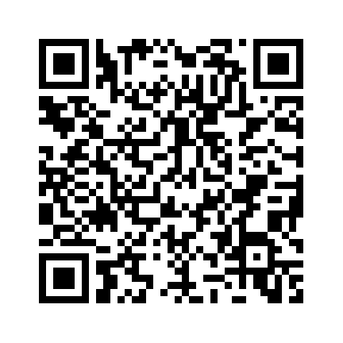
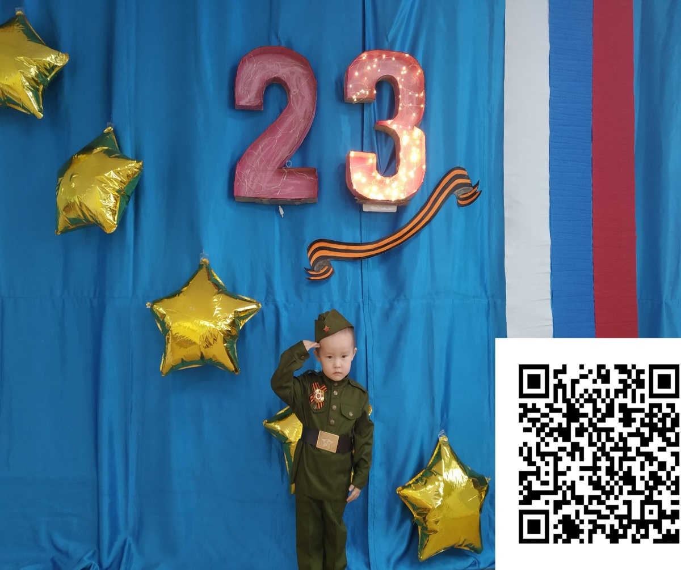
Видео записи
Сказка «Три медведя»
Стихи детей

